Slide 1
2. 制御構文
森義遠

Slide 2




問題2-1
今後色々なところで使うinput関数です
例えば とすると
こんなかんじで文字の入力欄が出てきます
ここに例えば と入力すると
stringには’abc’が代入されます
なので のようにして と入力すると と出力されます
【問題】
input関数を使い、入力した数字から100を引いた数字を出力してください
5分考えてもわからなければ次のページのヒントを見てください

Slide 3

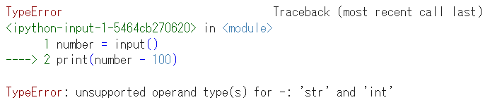
ヒント2-1
という変数を作って としたかもしたかもしれません
しかし！これを動かすと こんなエラーが出ると思います
こういったときは出てきたエラーを検索すると良いことが多いです
一番下にこんなのが出ているのでこれをコピペして検索しましょう！
5分考えてもわからなければ次のページの解答を見てください

Slide 4


解答2-1
ヒント2-1で出てきたエラーを検索すると、こんなサイトが出てきました
「数値のつもりだったのに文字列だった」…？
そうです！input()で入力欄に入力したものは全て文字列になるのです！
ということで のようにして、input()をint()の中に入れ、文字列から数値に変えてあげないといけないんですね
ということで正解は となります
あ、ちなみにここから私の好みの関係でgoogle colaboratoryの背景が黒色になります
ここからみなさんも色などの設定を変えられます

Slide 5
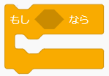

たのしいたのしいプログラミングの始まり
if文やります
scratchで言う と同じです
例えば > などの不等号を使って などのように書くと
if の後に書いた の部分で「numberが10より大きいとき」という意味になり
その条件を満たしたときのみ、print関数が実行されるということになります
if文の効果範囲は、上のprint関数のように行の初めに4つ(もしくは2つ)空白を入れた部分だけになります
また、if文を書いた行の最後には必ず : をつける必要があります

Slide 6

問題2-2
太郎君は100点満点の数学のテストを受験しました
太郎君は母親と80点以上をとったらゲームを買ってもらう約束をしていました
太郎君が100点をとったら「満点おめでとう！」、30点以下をとったら「もっと勉強しろ」と出力してください
また母親にゲームを買ってもらえる場合、ゲームをゲット！と出力してください
例えば20点をとったら 、90点をとったら 、100点をとったら 、50点をとったら何も出力しません
ただしプログラムの1行目は必ず としてください(太郎君の点数を表す変数です)
5分考えてもわからなければ次のページのヒント1を見てください

Slide 7
ヒント2-2-1
条件がややこしいので、点数へのコメントとゲームを買ってもらえるかどうかは別々のif文で考えるようにしましょう
まずは○○点と同じ、○○点以下、○○点以上などの条件を判定しないといけません
これらは比較演算子と呼ばれるので「python 比較演算子 一覧」と検索しましょう
5分考えてもわからなければ次のページのヒント2を見てください

Slide 8
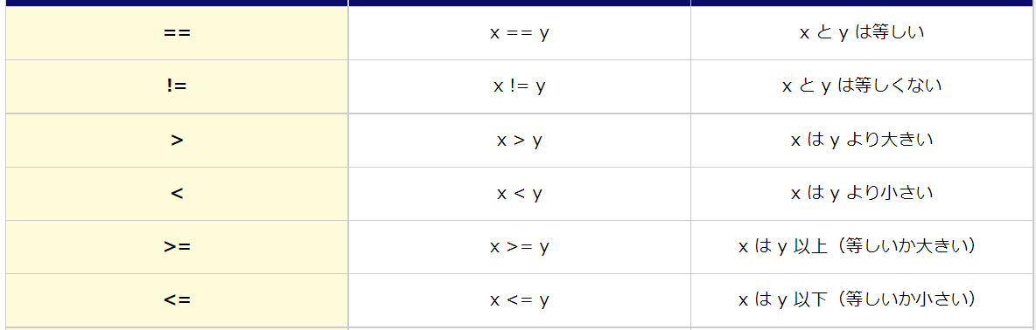

ヒント2-2-2
「python 比較演算子 一覧」と検索するとこんなサイトが出てきました
私達が数学でよく使う書き方とは少し違うものもありますね
少し難しいので、点数が満点だった時の部分だけ答えを載せます
5分考えてもわからなければ次のページの答えを見てください

Slide 9
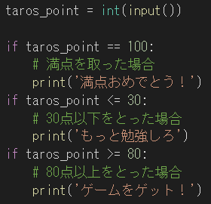
解答2-2
「python 比較演算子 一覧」と検索するとこんなサイトが出てきました
これらを上手に組み合わせることでプログラムを書いてみましょう
ということで右下にあるのが答えになります
# の後に書いているのは「コメント」と呼ばれる自分用のメモです
今回のようにややこしいif文などを書く場合はこうやってコメント
を書くと分かりやすくなります

Slide 10
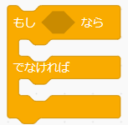
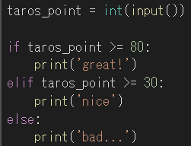
elif文、else文
if文のシリーズでelif文、else文というのもあります
if文の条件に合わなかった場合の処理を作ることができます
scratchで言う と同じです
これを使うと例えばこんなプログラムが書けます→
もしtaros_pointが60だった場合、3行目のif文では80点以上では
無いため は実行されず、その下のelifに進みます
elif文では30点以上の条件を満たすので、 が実行
されてプログラムが終了します
もしtaros_pointが20点だった場合、if文もelif文も条件を満たさないので、「どの条件にも当てはまらなかった場合」のelse文の中身が実行されて が実行されます

Slide 11

問題2-3
太郎君と花子さんは80点以上で合格の数学のテストを受験しました
2人とも合格したら「2人とも合格！」と出力してください
どちらか1人だけが合格したら「次は2人で合格しよう」と出力してください
どちらも合格出来なかったら「2人とも頑張ろう…」と出力してください
ただしプログラムの1行目と2行目は必ず としてください
10分考えてもわからなければ次のページの答えを見てください(ヒントはありません)

Slide 12




解答2-3-1
太郎君も花子さんもどちらも合格したか？というのを知りたいときは、if文を2重に重ねる必要があります→
太郎さんに合格したか聞いた後、花子さんにも合格したかを聞く感じですね
次はどちらか1人が合格した場合を考えます
まずは太郎君が合格し、花子さんが不合格だった場合
花子さんが合格し、太郎君が不合格だった場合
最後に太郎さんも花子さんも不合格だった場合

Slide 13
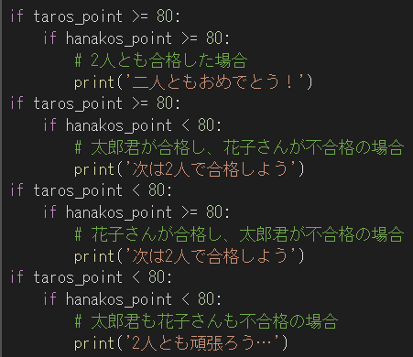
解答2-3-2
これを全てまとめると→のようになります
elif文とかelse文とかは使わないの？と思うかもしれま
せんが、if文を2重にしている場合elif文やelse文は少し
使いづらいです
ちなみにこの問題には別解があります
しかも実は別解の方が重要だったりします
ということで次のページの別解も絶対見ろよ！

Slide 14


別解2-3-1
「太郎さんも花子さんも合格した場合」「どちらか1人だけが合格した場合」というのは、実はif文を2重に重ねなくても書くことができます
それにはand演算子、or演算子というのを使います
例えば とすると、
「“太郎君が80点以上 and 花子さんが80点以上“の場合」という意味になるので1つのif文にまとめられます
また、 とすると、
「”太郎君が80点以上 or 花子さんが80点以上”どちらかの場合」という意味になるのでこれも 1つのif文にまとめられます

Slide 15
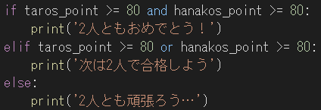
別解2-3-2
ということでこれをまとめたのが→です
今回はif文を重ねて使っていないのでelif文や
else文を使うことができます
他にもnot演算子というのもあります
これは「○○ではない場合」という条件を作りたい場合に使います

Slide 16
リスト
リストというのは変数がたくさん集まったものだと思ってください
例えば5人クラスで全員の数学の点数を変数にしたい場合変数を5つ作るのは大変ですが、リストを使うと のように書けます
このときmath_testは「5つの要素を持ったリスト」ということができます
リストの要素はそれぞれインデックスという0から始まる(！)番号が振られています
例えば とすると63が出力され、 とすると48が出力されます
次のページではリストを使う上で必要不可欠なfor文を説明します
０ １ ２ ３ ４ インデックス

Slide 17


for文
for文(forループ)を使うとリストに入っている要素を一気に処理することができます
for文は のように書きます
i というのはただの変数の名前ですが、forループの時は大体iという名前を使います
実際の動きを例で見てみます
例えば のようにすると、math_testの要素が一つ一つ取り
出されて i の中に入ります
そのたびにfor文の中に書かれているprint(i)が実行されるので、結果的にprint(i)が5回実行されて のように出力されます

Slide 18

問題2-4
に関して、このテストの合格点が70点の時、5人がそれぞれ合格したか不合格だったかをforループを使って出力してください
この場合 と出力されれば正解ですね
10分考えてもわからなければ次のページの解答を見てください(ヒントはありません)

Slide 19
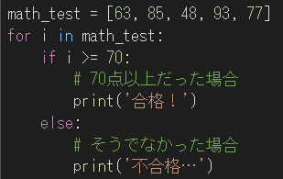
解答2-4
まずはforループの基本形を書きましょう
こうすると変数iの中に各生徒の点数が順番に入っていくので、それぞれが70点以上かをif文で判定すればよいです
よって が答えですね
この問題はforループの基本です
次の問題が重要な問題となります

Slide 20


問題2-5
1行目と2行目に と書いてください
forループを使ってnからmまでの整数を全て出力してください
例えばnに3、mに6を入力した場合、 と出力してください
5分考えてもわからない場合、次のページのヒントを見てください

Slide 21
ヒント2-5
「forループを使ってnからmまでの整数を表示する」ということは、「nからmまでの整数が並んだリストが必要」ということです
例えばn=3、m=6なら[3, 4, 5, 6]というリストが必要だということです
「python 連続する整数 リスト」と検索してみましょう！
5分考えてもわからない場合、次のページの解答を見てください

Slide 22
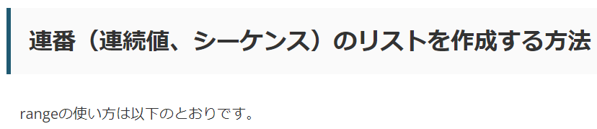

解答2-5
「python 連続する整数 リスト」と検索するとこんなサイトが出てきました
なるほど、list(range(n, m))とすると、nからm-1までの整数のリストが出来るんですね
ということで、range関数というものを使い、それをlist関数で囲むことで連続する整数のリストを作ることができます
上のようにrange(3, 8)としても[3, 4, 5, 6, 7]となり、8までは含まれないことに注意してください
8
俺は仲間外れ？

Slide 23

解答2-5
ということで、range関数を使って が正解になります
前のページに書いたように、range(n, m)ではなく、range(n, m + 1)です
お気を付けください
range関数はここでは説明しきれていない機能もあります
非常によく使う関数なので是非詳しく調べてみてください

Slide 24

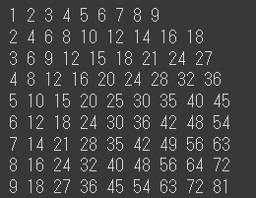
問題2-6
少し難問です
forループを使って1×1から9×9までの数字を全て出力してください(九九の表を
縦に並べた感じに)
できる人はチャレンジとして実際の九九の表の形で出力してみましょう
5分考えてわからなければ次のページのヒントに進んでください
・
・
・

Slide 25
ヒント2-6
この問題ではforループを2重に重ねる2重forループを使わないといけないのですが、これがまあ難しいわけですよ！
「python 2重forループ やり方」と検索すれば一応解説サイトは出てきますが、それも分かりにくいものが多い(というか難しいのでどうしてもわかりにくくなる)です
この問題に関してはさっさと解説を見る方がいいかもしれません
考えるのに疲れたら次のページの解答に進んでください

Slide 26

解答2-6-1
これ が答えになります
何をしているのかというと、まず外側のforループでiの数字を1の段～9の段まで変えています
そして内側のforループでそれぞれの段に対してjの数字を1～9まで変えています
その内側で とすることで1×1～9×9までの掛け算の答えが全て出力されるのです
…難しいですね
情報オリンピック1次予選のためにpythonを勉強している人へ一応言っておくと、1次予選を通過するには2重forループは必要ありません(満点を取るには必要です)
なのでまあ分からなかったら分からなかったでここは飛ばしてゆっくり進みましょう

Slide 27


解答2-6-2
一応実際の九九の表の形で出力するのもやってみます
難しいのでチャレンジ問題です
さっきのプログラムから違うところは何かというと、掛け算を
した後に改行をせず、九九の段が変わるタイミングで改行を
するというところです
「python print 改行しない」で検索してみると、 のようにするとprintした後改行が挟まらずに空白が挟まれると出てきます
段が変わるタイミングで改行を入れるには、外側のforループの終了地点で適当なprint()をはさむ必要があります
ということで右のようにするのが正解です

Slide 28
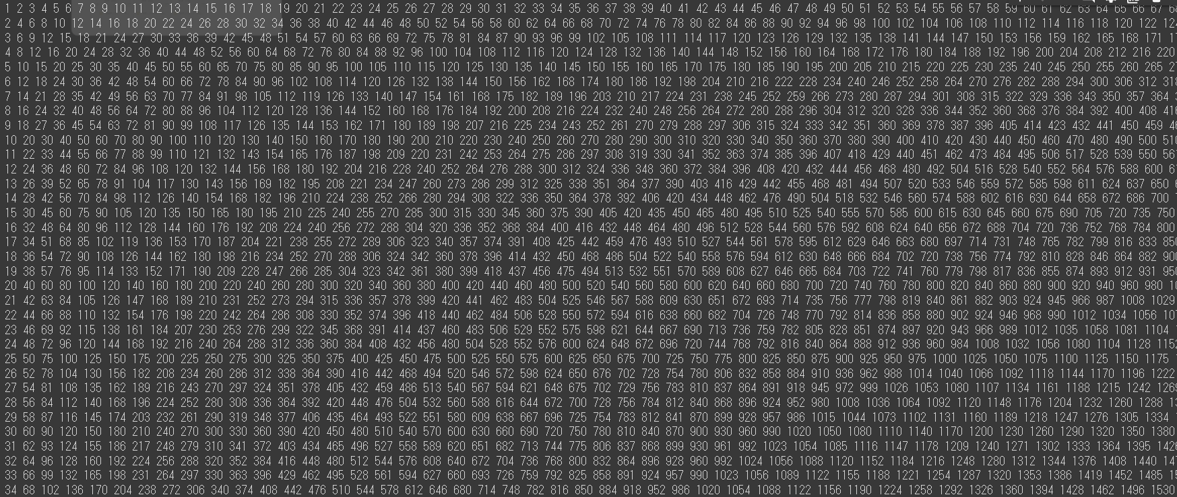
解答2-6-3
ちなみにrangeの中身をrange(1, 100)にすると九九表ならぬ九十九九十九表ができます
圧巻ですね(1×1～99×99までの全てが載っている)

Slide 29
問題2-7
今日は2月3日、節分です！(そういうことにしてください)
太郎君は今年N才なので、豆をN個食べます
太郎君は豆が大好きなので豆を1つ食べるたびに と言います
forループを使って太郎君にN回 と言わせてください
ただし1行目は必ず と書いてください(太郎君の年齢を表します)
5分考えてもわからなければ次のページの解答に進んでください(ヒントはありません)

Slide 30

解答2-7
range関数を使って とします
例えば太郎君が7才だったら は になるので、
というリストが作られます
これを使ってforループを回すと0～6までの7個の数字がiに入っていくので、printが7回
実行されて太郎君が7回「豆おいしい！」というわけです
この問題で覚えておいてほしいことは、N回繰り返す、というプログラムを書く時はrange(N)を使ってforループを回せばよいということです

Slide 31
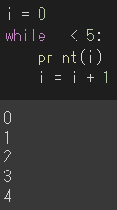
while文
while文(whileループ)を使うと、「○○している間ずっと繰り返す」という処理が実装できます
正直あんまり使わなかったりするので問題は作りませんが、どういったものかだけは載せておきます
はい、右下のようにすると右下のように出力されます
とあるのでiが5より小さい間はその中身が何度も実行されます
実行されるたびに とあるのでiの値が1ずつ増えていき、最終的に
i = 5まで増えたらループが終了してプログラムが終わります
ちなみに というのは としても全く同じことができます
while文はどうでもいいですがこれだけは重要です(代入演算子で調べよう！)

Slide 32
次のパワポに進む
これを読み終わった人は3. 関数の定義に進みましょう

